Slide 1
第4章 波形信源
和波形信道
4.1 连续信源和波形信源的信息测度
4.2 连续信源熵的性质及最大差熵定理
4.4 连续信道和波形信道的信息传输率
4.5 高斯加性波形信道的信道容量

Slide 2
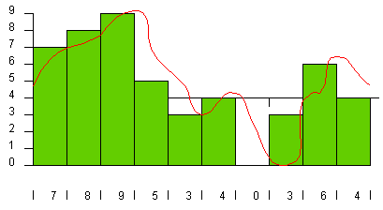

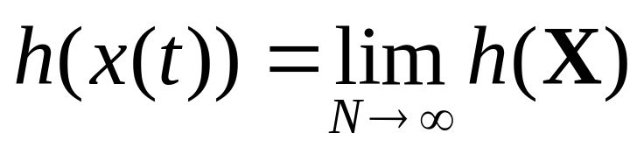
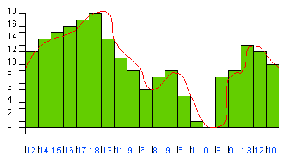
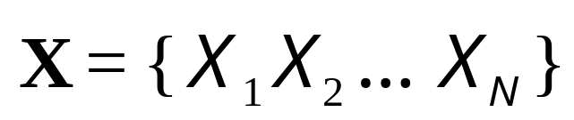

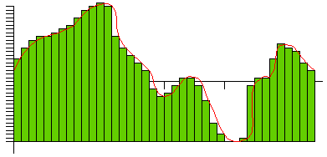

4.1 连续信源和波形信源的信息测度
—— 波形信源的差熵
x(t)
普通波形信源的差熵
X
其中

Slide 3
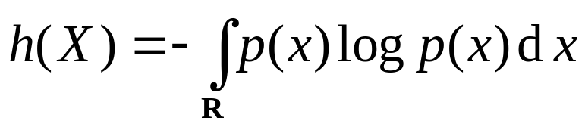
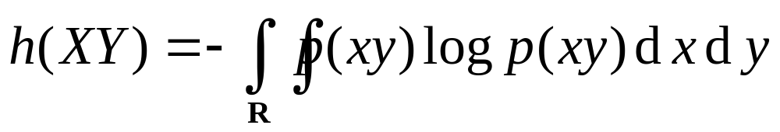
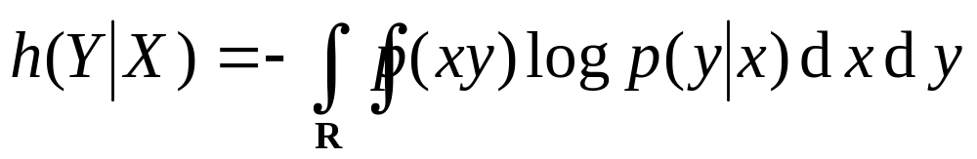
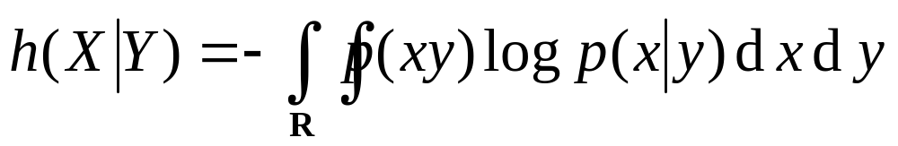
4.1 连续信源和波形信源的信息测度
—— 连续信源的差熵
单变量连续信源的差熵
联合差熵
条件差熵

Slide 4
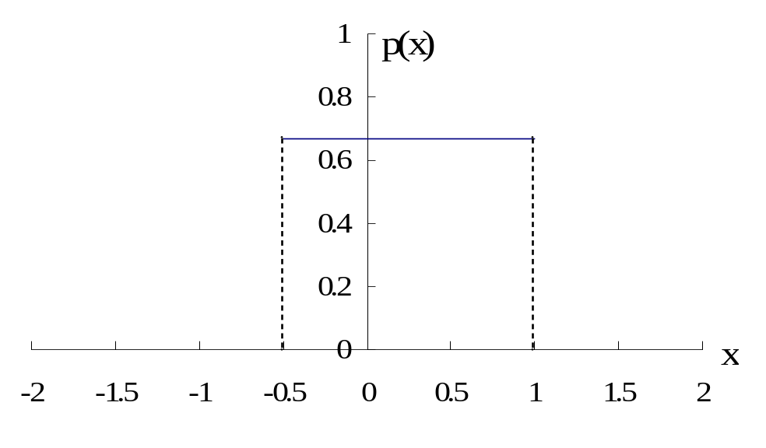
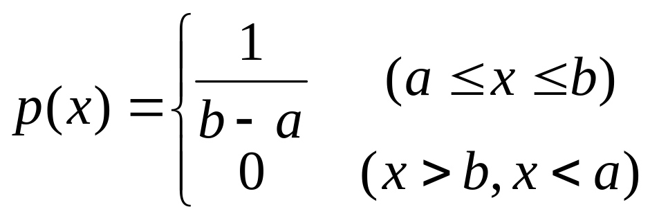
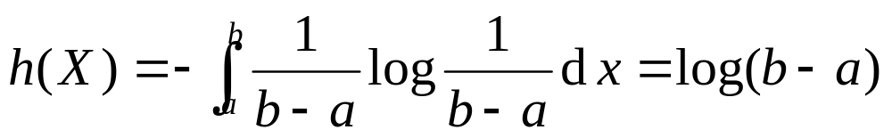
4.1 连续信源和波形信源的信息测度
—— 均匀分布连续信源的差熵

Slide 5
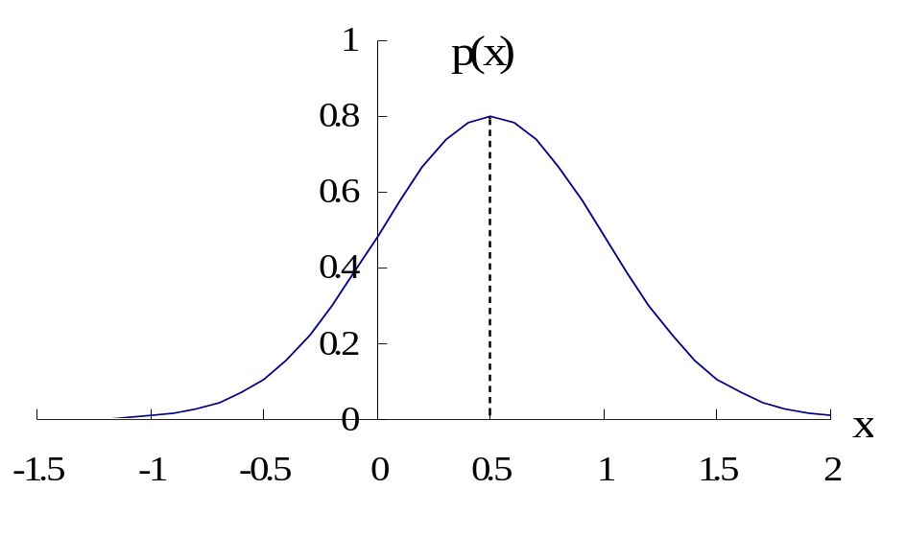
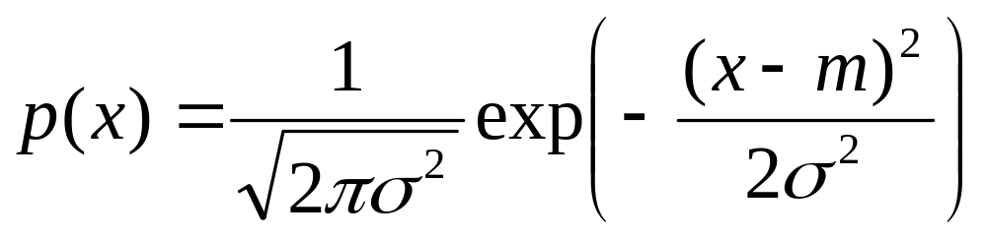
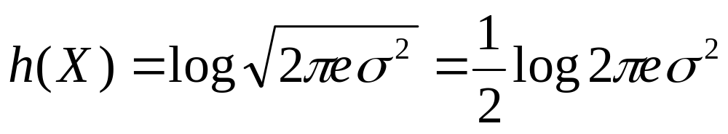
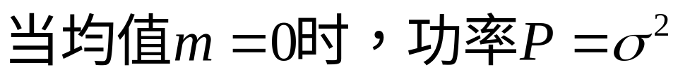
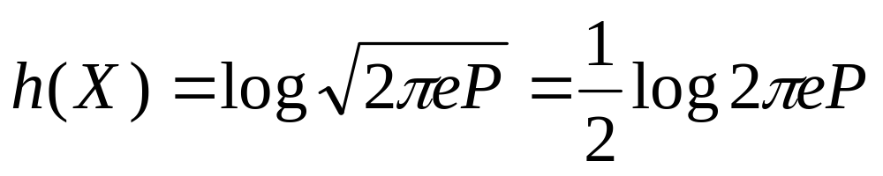
4.1 连续信源和波形信源的信息测度
—— 高斯信源的差熵

Slide 6
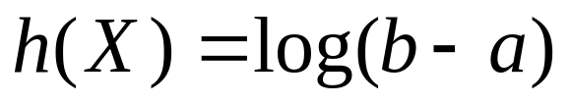
4.2.2 具有最大差熵的连续信源
—— 峰值功率受限的信源
[P140, 定理4.1]
  信源幅度限定在[a, b]
  均匀分布的信源具有最大熵

Slide 7
4.2.2 具有最大差熵的连续信源
—— 平均功率受限的信源
[P140, 定理4.2]
  平均功率限定为P
  高斯分布的信源具有最大熵

Slide 8
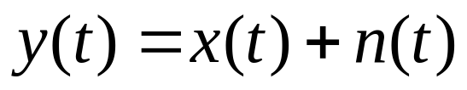
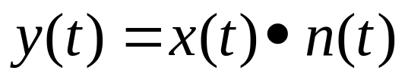
4.4.1 连续信道和波形信道的分类
—— 按噪声的性质和作用分
按噪声的统计特性分
  高斯信道（幅度的概率密度为高斯分布）
  白噪声信道（功率谱密度为均匀分布）
  高斯白噪声信道
  有色噪声信道（功率谱密度为非均匀分布）
按噪声对信号的作用分
  加性信道：
  乘性信道：

Slide 9
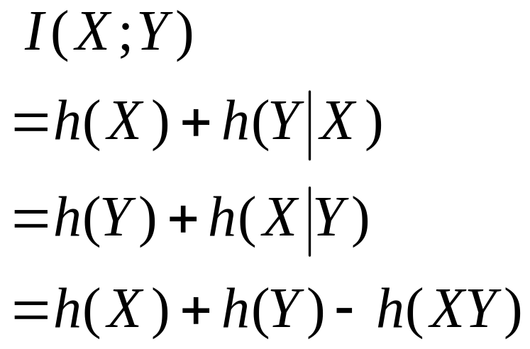


4.4.2-4.4.3 连续信道的平均互信息
特性
  非负性
  对称性
  凸状性
  信息不增性（数据处理定理）

Slide 10
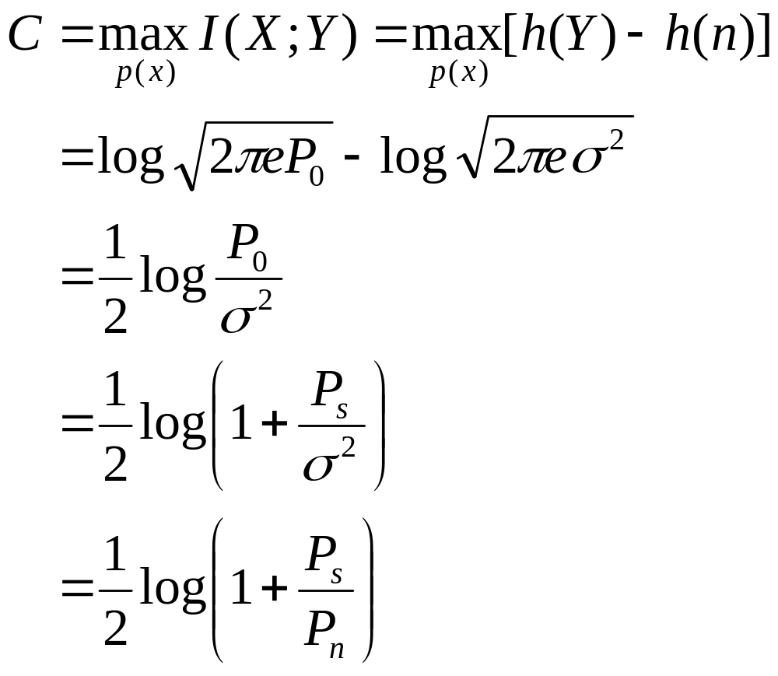
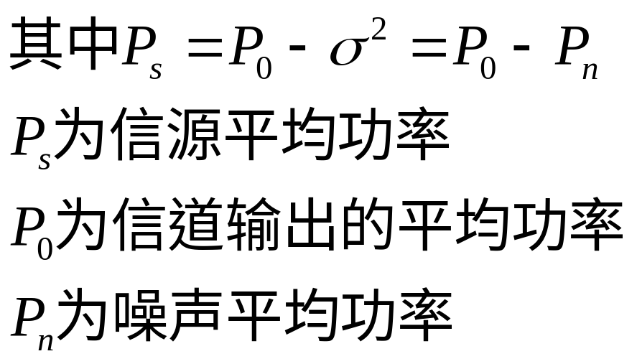
4.5 高斯加性波形信道的信道容量
—— 单符号高斯加性信道

Slide 11
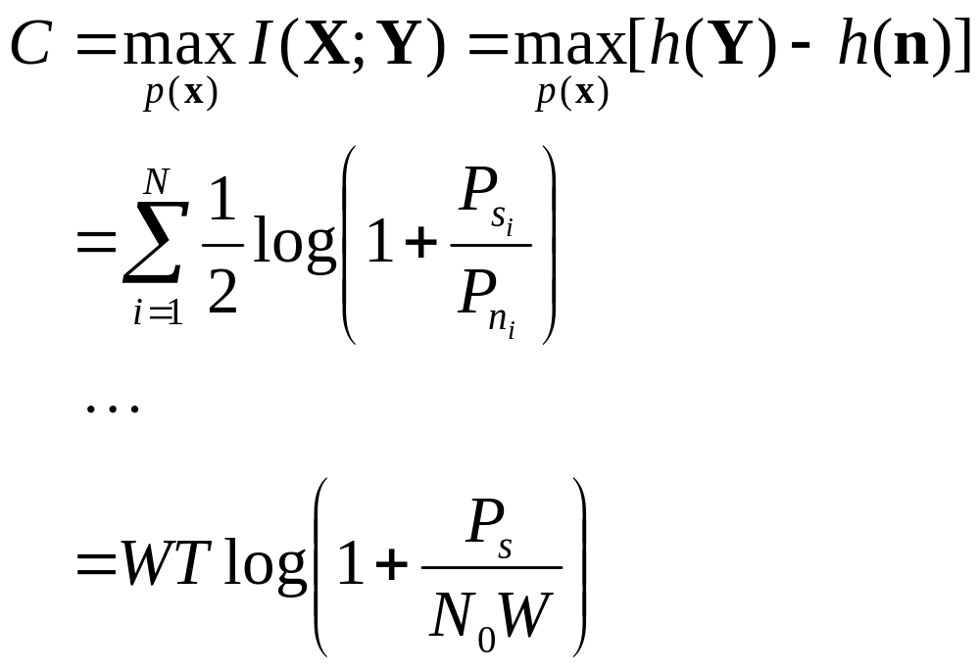
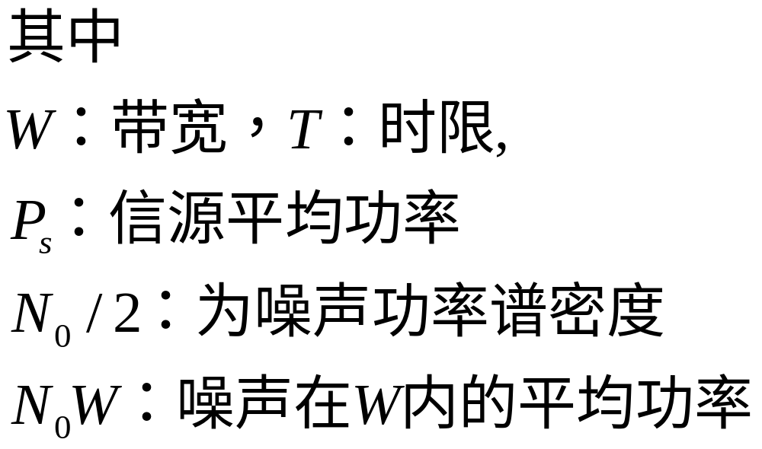
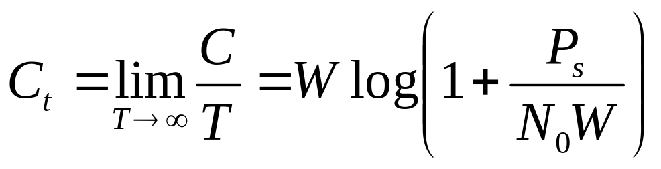
4.5 高斯加性波形信道的信道容量
—— 限带高斯加性白噪声波形信道

Slide 12
4.5 高斯加性波形信道的信道容量
—— 香农公式
增加信噪声功率比→增加信道容量
无干扰连续信道的信道容量为无穷
增加带宽→增加信道容量
  但不能无限增加信道容量
信道容量一定时，带宽W、传输时间T、信噪功率比P_{s}/P_{n}三者之间可以互换

